Slide 1
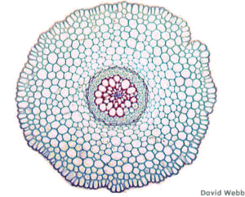
Thema 1. Stofwisseling.
Lijst van practica:
1. De kruidachtige stengel: Boterbloem
1a. Top. tek. van de stengel
1b. Top. tek. van een vaatbundel (practicum 2)
2. Het blad van de Oleander
2a. Top. tek. van de hoofdnerf
2b. Detailtekening van de opperhuid van een blad van de fluweelplant
3. Katalase

Slide 2
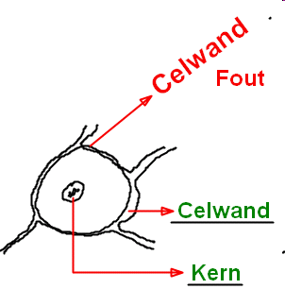
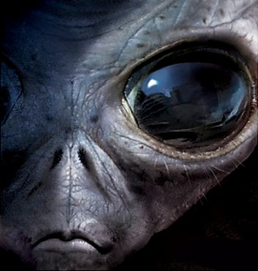
Teken regels
1. Alles met potlood (HB) (ook namen).
2. Altijd titel en vergroting erbij zetten.
3. Namen buiten de tekening met liniaal.
4. Teken groot.
5. Geen SF.
6. Niet op de achterkant van je A4 tekenen.
7. Met strakke lijnen tekenen.
8. Niet schetsen.

Slide 3
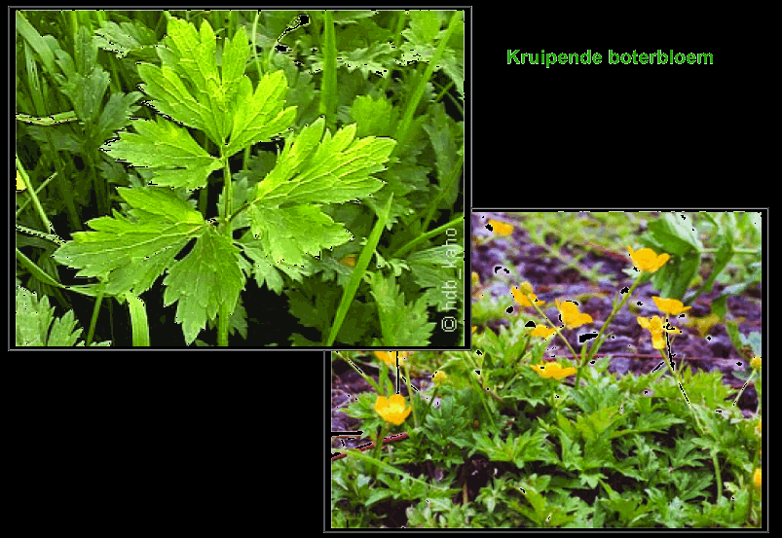
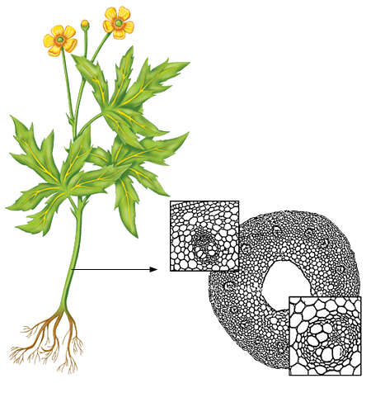
Thema 1. Stofwisseling.
Practicum 1. De kruidachtige stengel.
Stengel dwarsdoorsnede kruipende boterbloem.

Slide 4
Thema 1. Stofwisseling.
Bij deze opdracht maak je gebruik van het kant en klaar preparaat.
Dwarsdoorsnede van een stengel van de Kruipende boterbloem.
Tek. 1a. Maak een topografische
tekening van de halve stengel. 40x
Tek. 1b. Maak een topgrafische
tekening van een vaatbundel.
Verg. 400x
Opperhuid
Vulweefsel
Vaatbundel
Mergholte
Sclerenchym
(steunweefsel)
Bastvaten
Cambium
Houtvaten
Bouw vaatbundel

Slide 5
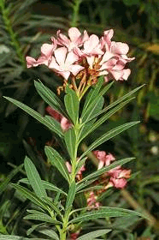
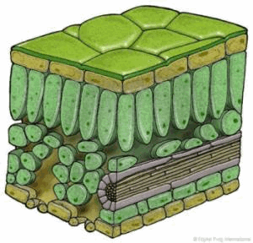
Thema 1. Stofwisseling.
Practicum 2a. Dwarsdoornede van het blad van een Oleander.

Slide 6
Thema 4. Planten.
Practicum 2a. Het blad van de Oleander
Bij deze opdracht maak je gebruik van het kant en klaar preparaat nr. 12. Dwarsdoorsnede van het blad van de Oleander.
2a. Maak een topografische tekening van de hoofdnerf.
Waslaag
Opperhuid
Palisaden-
parenchym
Houtvaten
Bastvaten
Sponsparenchym
Zijnerf
Ademholte
Opperhuid

Slide 7
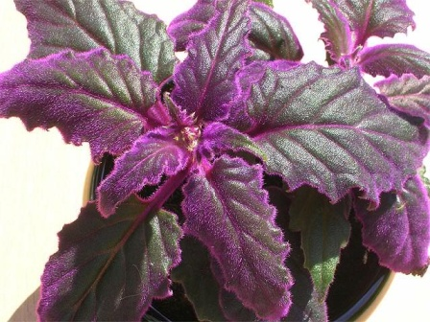
Thema 1. Stofwisseling.
2B. Maak een preparaat in water van de opperhuid van een Fluweelplant.
Maak een detailtekening van de opperhuid van een blad van een Fluweelplant op 1A4. Vergroting 100 of 400 x.
Opperhuidcel
Sluitcel
Huid-
mondje
Ademopening
Bladgroenkorrel
Plantenhaar
Fotosynthese

Slide 8
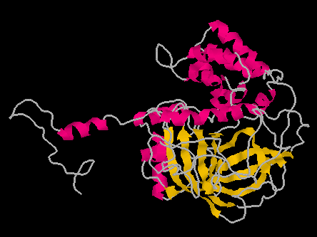
Thema 1. Stofwisseling.
Thema 1. Stofwisseling
Practicum 1: Enzymen. De werking van het enzym katalase (of peroxidase)
onder verschillende omstandigheden.
Enzymen zijn stoffen die een reactie kunnen kataliseren. Enzymen worden tijdens een reactie niet verbruikt. Katalase versnelt de omzetting van waterstofperoxide in water en zuurstof.
Waterstofperoxide is een schadelijk bijproduct van dissimilatieprocessen.
Reactievergelijking:
2H₂O₂ (schadelijk)--> 2 H₂O + O₂ (Beide onschadelijk).
Katalase heeft een hoog “turn-over graad”. Één molucuul katalase kan
40.000 waterstofperoxide moleculen per seconde omzetten.
De werking van het enzym maltase

Slide 9
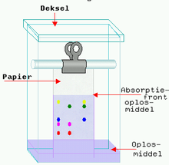
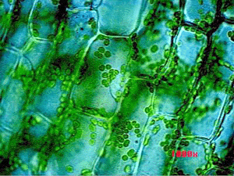
Thema 1. Stofwisseling.
Practicum 2: Scheiden van bladpigmenten met papierchromatografie.
Animatie papierchromatografie

